Slide 1
MÓZES SZÜLETÉSE 2.
Kedves Szülők!
Kérjük, hogy segítsenek a gyermeküknek a hittanóra tananyagának az elsajátításában!
A digitális hittanórán szükség lesz az alábbiakra:
lap vagy füzet, íróeszköz,
sablon (Innen tölthető le.) mérete: A/4,
olló,
ragasztó,
filcek: kék barna, fekete, szürke, zöld
színes ceruzák: rózsaszín (testszín), fehér
Kérem, hogy indítsák el a diavetítést!
Az animációkat csak így tudják látni!
DIGITÁLIS
HITTANÓRA
Javaslat: A PPT fájlok megjelenítéséhez használják a WPS Office ingyenes verzióját (Letölthető innen: WPS Office letöltések ). Az alkalmazás elérhető Windows-os és Android-os platformokra is!

Slide 2
Áldás, békesség!
Kezdd a digitális hittanórát
az óra eleji imádsággal!

Slide 3
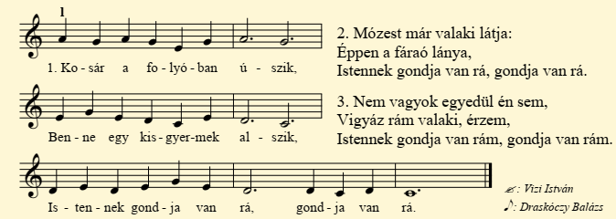
Kattints a hangszóróra!
Idézzük fel az előző órai éneket!

Slide 4
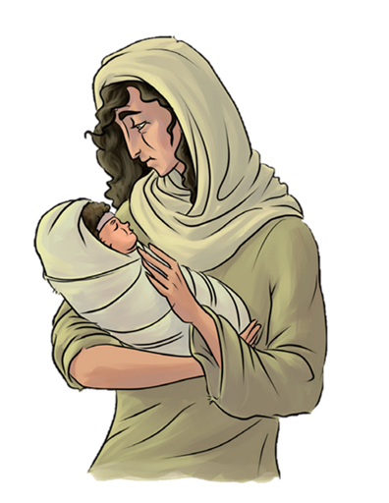
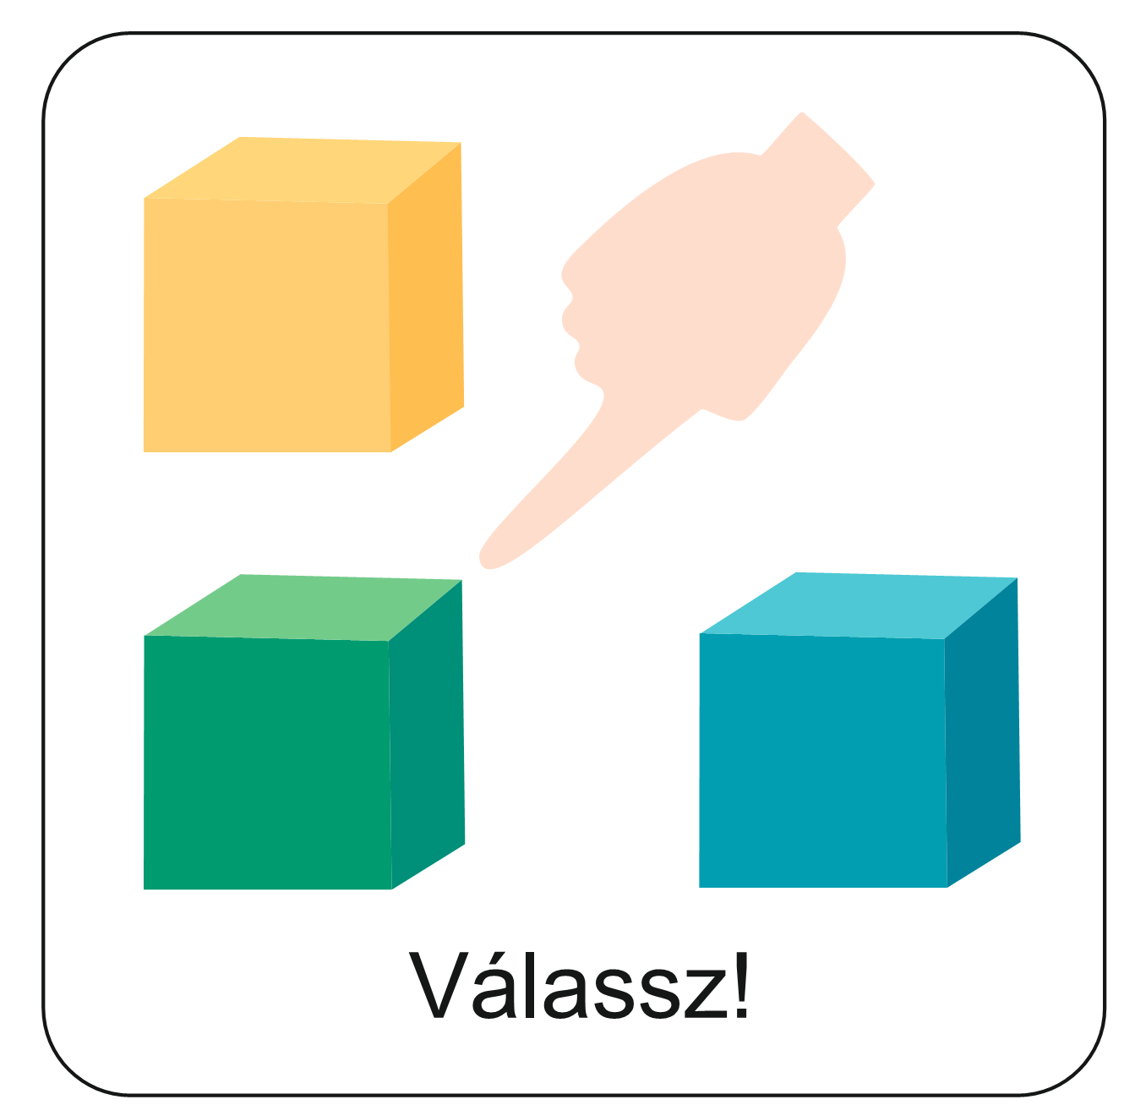
Ki tartja ölben Mózest a rajzon?
Kattints a helyes válaszra!
Ő a fáraó lánya, az egyiptomi hercegnő, aki megtalálta Mózest.
Nem találtad el!
Ő Mózes nővére, Mirjám,
aki elbújt a sás között.
Nem találtad el!
Ő Jókebed, Mózes édesanyja.
Ő Jókebed!

Slide 5
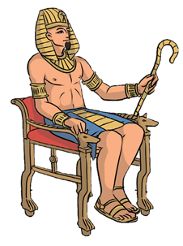
Válaszd ki az egyik téglapot! Kattints rá!
Egy rajzot látsz.
Hogyan kapcsolódik a rajz Mózeshez?
A válaszodat írd meg a Hittanoktatódnak!
A.
B.

Slide 6
Válaszd ki a kakukktojást!
Kattints arra a névre, amely
nem Isten népének az elnevezése.
izráeliták
héberek
ószövetségesek

Slide 7
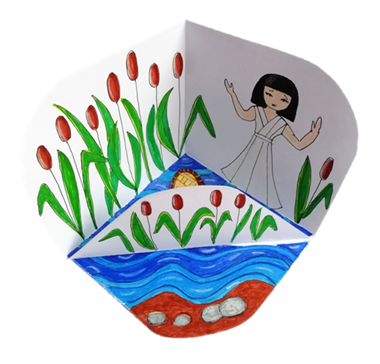
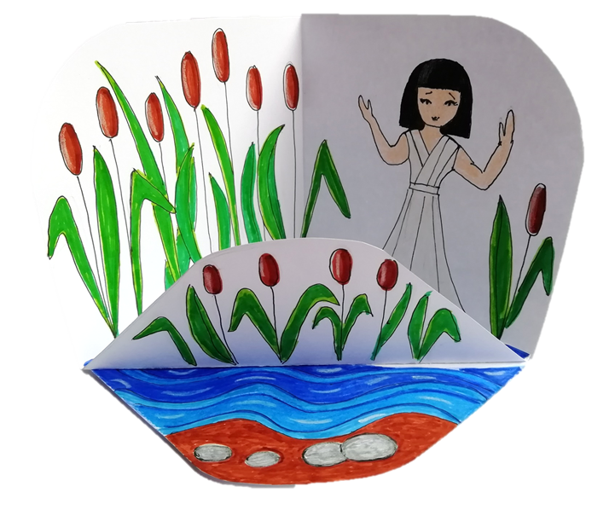
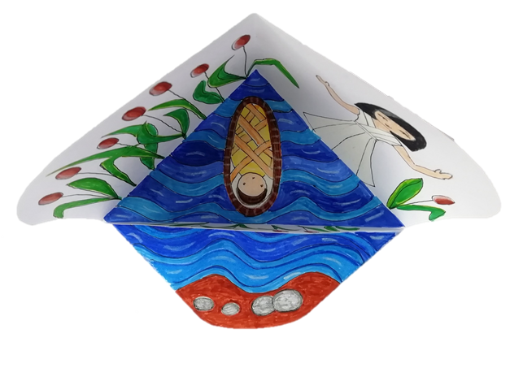
Készítsünk egy makettet
Mózes születésének történetéhez!
Kattints, és egy pillanatra
meglátod, hogy mi
van nádasban!
Láttad?

Slide 8
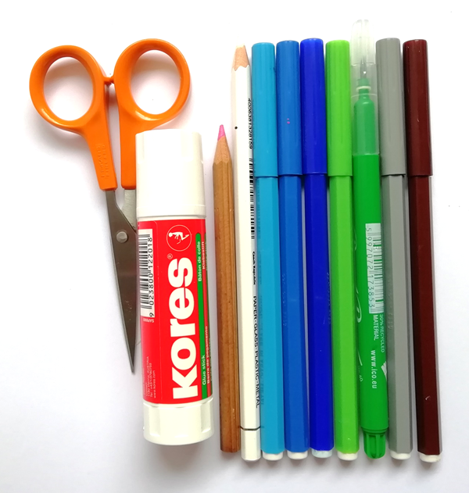
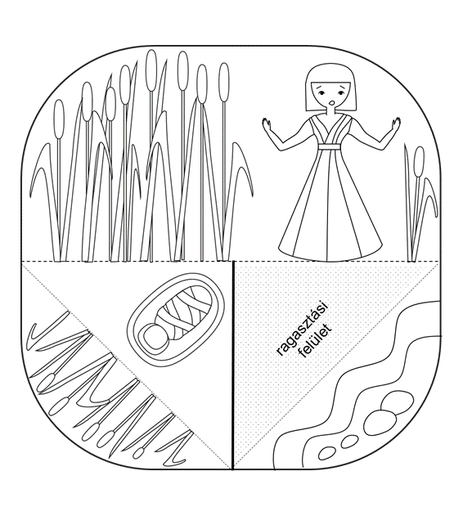
sablon (A/4-es lapra nyomtatható) A sablont innen tudod letölteni.
olló
ragasztó
filcek: kék barna, fekete, szürke, zöld
színes ceruzák: rózsaszín (testszín), fehér (elhagyható, vagy más színnel is helyettesíthető a hercegnő ruhájához)
Szükséges hozzávalók:

Slide 9
A sablon mérete:
21 cm x 21 cm
ragasztási felület

Slide 10
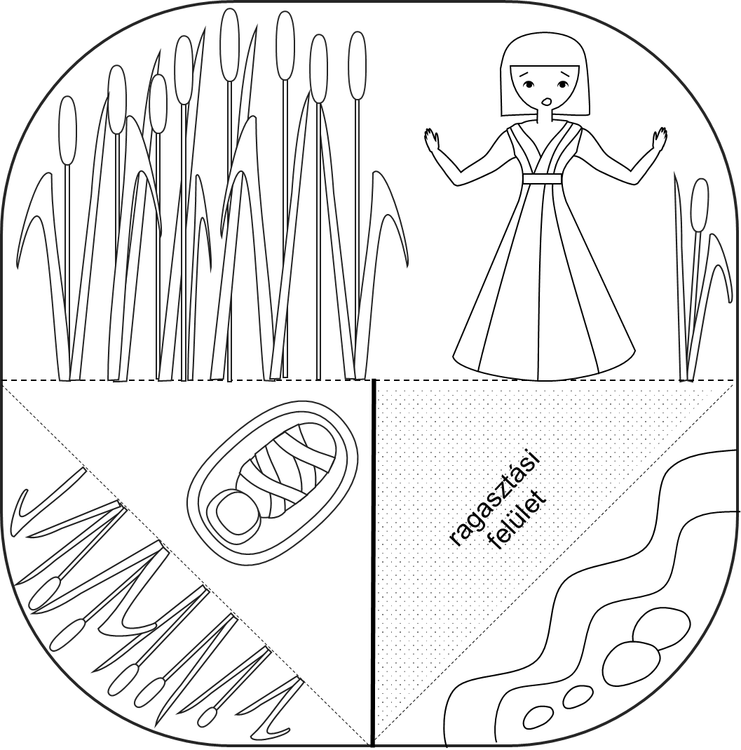
Ötlet:
Ha nem tudsz nyomtatni, akkor a sablon alapján
szabad kézzel rajzold meg a makettet egy A/4-es lapra!
A rajz mérete: 21x21cm.
Ebben a leírásban is szabad kézzel készített makett fotóit láthatod. (Műszaki rajzlapra készült.)
Nyomtasd ki
és vágd körbe
a sablont!
1.
Elkészítés menete:

Slide 11
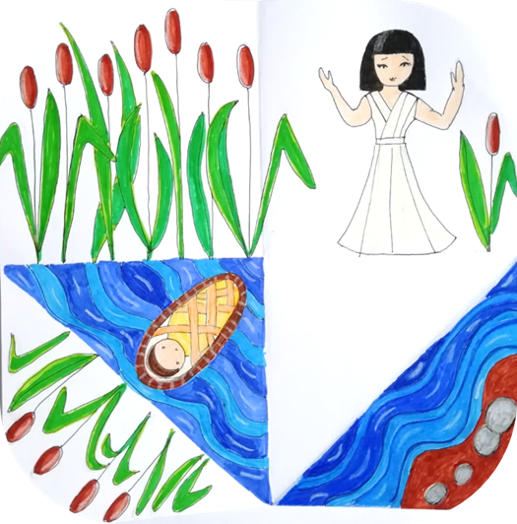
Színezd ki a sablont!
2.
Elkészítés menete:

Slide 12
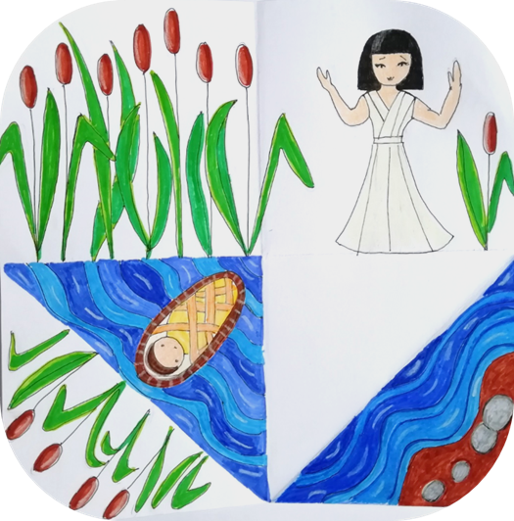
A vastag vonal mentén
vágd be a makettet!
3.
ragasztási felület
Elkészítés menete:

Slide 13
A szaggatott vonalaknál
hajtogasd meg a makettet!
4.
Elkészítés menete:

Slide 14
A ragasztási felületet ragasztózd be, majd illeszd egymásra az alsó két részt!
5.
ragasztási felület
Elkészítés menete:

Slide 15
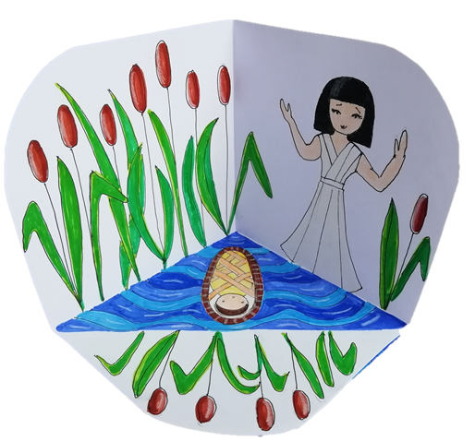
Az összeragasztott
makett így néz ki:
6.
Elkészítés menete:

Slide 16
További ötlet:
Írd fel az Igét a makett hátoldalára:
„Kezedet rajtam tartod.”
Zsoltárok könyve 139,5b
Ha megszáradt a ragasztás,
hajtsd fel a nádast,
hogy egyenesen álljon!
Kész a makett!
A kész makettet fotózd le és juttasd el a képet a Hittanoktatódnak
7.
Ide Te rajzolj nádakat a makettre! Színezd is ki!
Elkészítés menete:

Slide 17
A digitális hittanóra végén így imádkozz!
Kedves Hittanos!
Várunk a következő digitális hittanórára!

Slide 18
Áldás, békesség!
„Jóságod és szereteted kísér életem minden napján.” (Zsoltárok 23,4)
Kedves Szülők!
Köszönjük a segítségüket!
Isten áldását kívánjuk ezzel az Igével!

